Slide 1

Open-Source Communities
Sicherheit bei Open Source Projekten
Gruppe 18 Vorlesung Digitale Nachhaltigkeit 2022
14./21. Dezember 2022
Paco Eggimann
Flavio Gerber
Tobias Brunner
Forschungsstelle Digitale Nachhaltigkeit
Institut für Informatik
Universität Bern

Slide 2
Agenda
WISSENSCHAFTLICHER TEIL
PRAKTISCHER TEIL
PERSÖNLICHES FAZIT

Slide 3
Software security in OSS
«Given enough eyeballs, all bugs are shallow»
- Eric S. Raymond

Slide 4
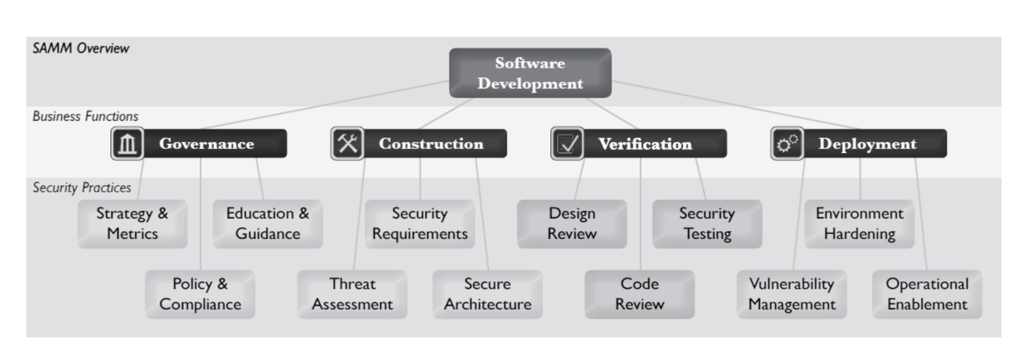
Software Development: Security

Slide 5
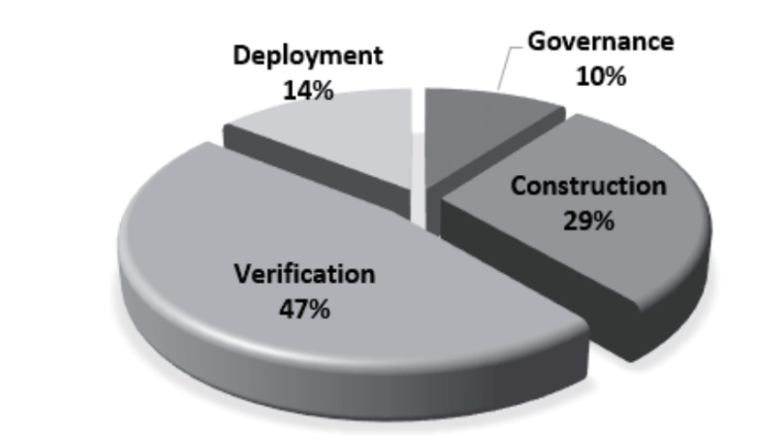
Software security in open source development
Auswertung von 42 Publikationen im Hinblick auf die Sicherheitsbereiche der ausgewählten Studien
Einzigartige Merkmale der OSS (z.B. gemeinschaftsbasierte, verteilte Entwicklung, Online-Informationsaustausch usw.) tragen zur hohen soziotechnischen Komplexität der OSS Sicherheit bei
Shao-Fang Wen (2017) Software security in open source development: A systematic literature review

Slide 6
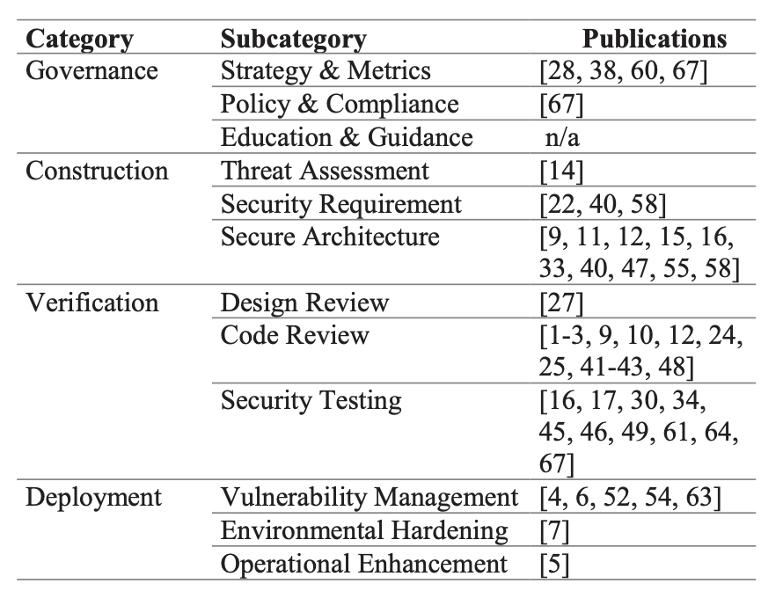
Software security in open source development
Verification
Schwachstellen im Entwurf werden sich bei der Codeüberprüfung oder den Sicherheitstests zeigen, wenn sie nicht früher entdeckt werden
Construction
Sicheres Systemdesign
Deployment
Bei OpenSource fehlt die Unternehmensführung
Governance
Bei OpenSource ist mangelndes Sicherheitswissen verbreitet
Shao-Fang Wen (2017) Software security in open source development: A systematic literature review

Slide 7
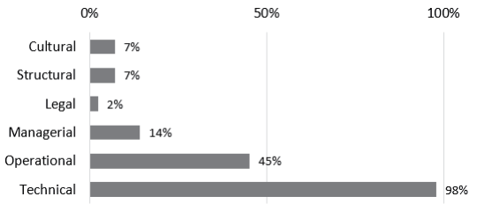
Software security in open source development
Construction & Verification werden mit grösserem Interesse Untersucht als die anderen beiden Bereiche
Studien, die sich auf die Entwicklung konzentrieren, sind technisch orientiert und vernachlässigen häufig soziale Aspekte
Mangelndes Wissensmanagement im Bereich der OSS-Sicherheit
Shao-Fang Wen (2017) Software security in open source development: A systematic literature review

Slide 8
Agenda
WISSENSCHAFTLICHER TEIL
PRAKTISCHER TEIL
PERSÖNLICHES FAZIT

Slide 9
Puzzle ICT: Verification
Security Abteilung
Überprüfung der Software vor der Bereitstellung
Überprüfung der Software im laufenden Einsatz
Untersuchung von Sicherheitsbedrohungen
QUELLE/LINK

Slide 10
Puzzle ICT: Construction
Die Verwendung bekannter und bewährter Frameworks mindert Sicherheitsrisiken
Code-Reviews mit der Sicherheitsabteilung in späteren Phasen der Entwicklung
QUELLE/LINK

Slide 11
Puzzle ICT: Governance
Regelmässige Sicherheitsschulungen
Vorhandenes Knowhow wird in allen Stages des Developements eingesetzt
Fehlerkultur
QUELLE/LINK

Slide 12
Puzzle ICT: Deployement
Eigene Abteilung für deployement
Enge Zusammenarbeit mit Securityabteilung
Verwendung von «proven» Frameworks
Openshift
QUELLE/LINK

Slide 13
Agenda
WISSENSCHAFTLICHER TEIL
PRAKTISCHER TEIL
PERSÖNLICHES FAZIT

Slide 14
UNSER FAZIT
With great power comes great responsibility
OSS leichtes Ziel, wenn es ungeschützt bleibt (offener Code)
Sicherheitsrichtlinien während des gesamten LifeCycle der Softwareentwicklung
Open vs. closed source:
Sicherheitsstandards & Best Practices bester Ansatz für robuste Software

